Slide 1
201901766_이형섭_과제03
2022_LinearSystems_Part1_1.pdf p30 의 naiv_gauss 함수 코드에 대해 자세한 설명을 ppt 에 정리하여 제출 할 것.

Slide 2
:: 코드 ::
function x = naiv_gauss(A,b);
n = length(b); x=zeros(n,1);
for k=1:n-1 % forward elimination
for i=k+1:n
xmult = A(i,k)/A(k,k);
for j=k+1:n
A(i,j) = A(i,j)-xmult*A(k,j);
end
b(i) = b(i)-xmult*b(k);
end
end
% back substitution
x(n) = b(n)/A(n,n);
for i=n-1:-1:1
sum = b(i);
for j=i+1:n
sum = sum-A(i,j)*x(j);
end
x(i) = sum/A(i,i);
end

Slide 3
:: 코드에 대한 자세한 설명 ::
function x = naiv_gauss(A,b); % function을 함수를 이용하여 naiv_gauss에 A,b 를 입력한 결과를 변수 x에 저장
n = length(b); % n : vector b의 길이, Determined인 상황에서
% 방정식의 개수 = 미지수의 개수 = n 이다
x = zeros(n,1); % x : 방정식의 해 vector, 후진대입법할 때 해를 저장할 변수, size : n*1, 해가 n개이다

Slide 4
:: 코드에 대한 자세한 설명 ::
for k=1:n-1 % 후진대입법을 하기 위해 UTM을 만들 것이기 때문에 A(n,n)은 소거 하지 않을 것이다
=pivot계수가 1행부터 마지막행 그 전까지 정해지니까 1~(n-1)
for i=k+1:n % UTM을 만들기 위해
% pivot계수가 A(1,1)이면 분자에 A(2,1)~a(n,1)필요
% pivot계수가 A(2,2)이면 분자에 A(3,2)~a(n,2)필요
% … 일반화 시키면
% pivot계수가 A(k,k)이면 분자에 그 다음 행인 k+1에서 k+1번째 열부터 n까지 element가 필요하므로 k+1에서 n까지 1씩 증가하여 반복하는 것.
xmult = A(i,k)/A(k,k); % n번째 행의 n-1번째 열을 소거하여 R(n)(new)를
만들 때 필요한 값, 나중에 곱해서 계수를 같게 해야함
for j=k+1:n % k+1인 이유 : 나중에 후진대입법할 때
% n행의 n번째 숫자를 포함한 그 이후 숫자들만 사용할 것임으 로 어차피 0을 만들어도 사용하지 않을 것이기 때문에
% 불필요한 연산을 하여 0을 만들어 가시적 UTM을 만들
지 않아도 된다
% 나중에 후진대입법할 때 UTM처럼 사용하면 되기 때문 이다.

Slide 5
:: 코드에 대한 자세한 설명 ::
A(i,j) = A(i,j)-xmult*A(k,j); % R(2,1)(new)=R(2,1)(old)-(A(2,1)/A(1,1)*A(1,1))
% R(2,2)(new)=R(2,2)(old)-(A(2,1)/A(1,1)*A(1,2)) ...
% 이처럼 pivot방정식을 통해
% R(2)~R(n)를 새로운 방정식으로 바꿔서 UTM을 만든다
end % j에 대한 반복문 종료
B(i) = b(i)-xmult*b(k); % RHS값이 있는 vecto도 pivot방정식을 통해 새로운 값으로 바꾼다
% j에 대한 for문에 들어있지 않는 이유 :
% j반복문은 열이 2개 이상 있는 2차원인 계수행렬의 방정식을
% 새로운 방정식으로 만들어주는 과정이고
% b는 열이 1개인 1차원이므로 또다른 반복문이 필요없다.
end % i에 대한 반복문 끝
end % k에 대한 반복문 끝

Slide 6
:: 코드에 대한 자세한 설명 ::
x(n) = b(n)/A(n,n); % 마지막 행은 간단하게 구할 수 있으니까 미리 해를 구함
for i=n-1:-1:1 % 마지막행(x(n))은 구했으니까 이전 행(x(n-1))부터 x(1)까지 n-1개의 해를 구할 것임
sum = b(i);
for j=i+1:n
sum = sum-A(i,j)*x(j);
end 다음 슬라이드에 직접 일반화 식을 도출하는 과정과 함께 설명해드리겠습니다
x(i) = sum/A(i,i);
end

Slide 7
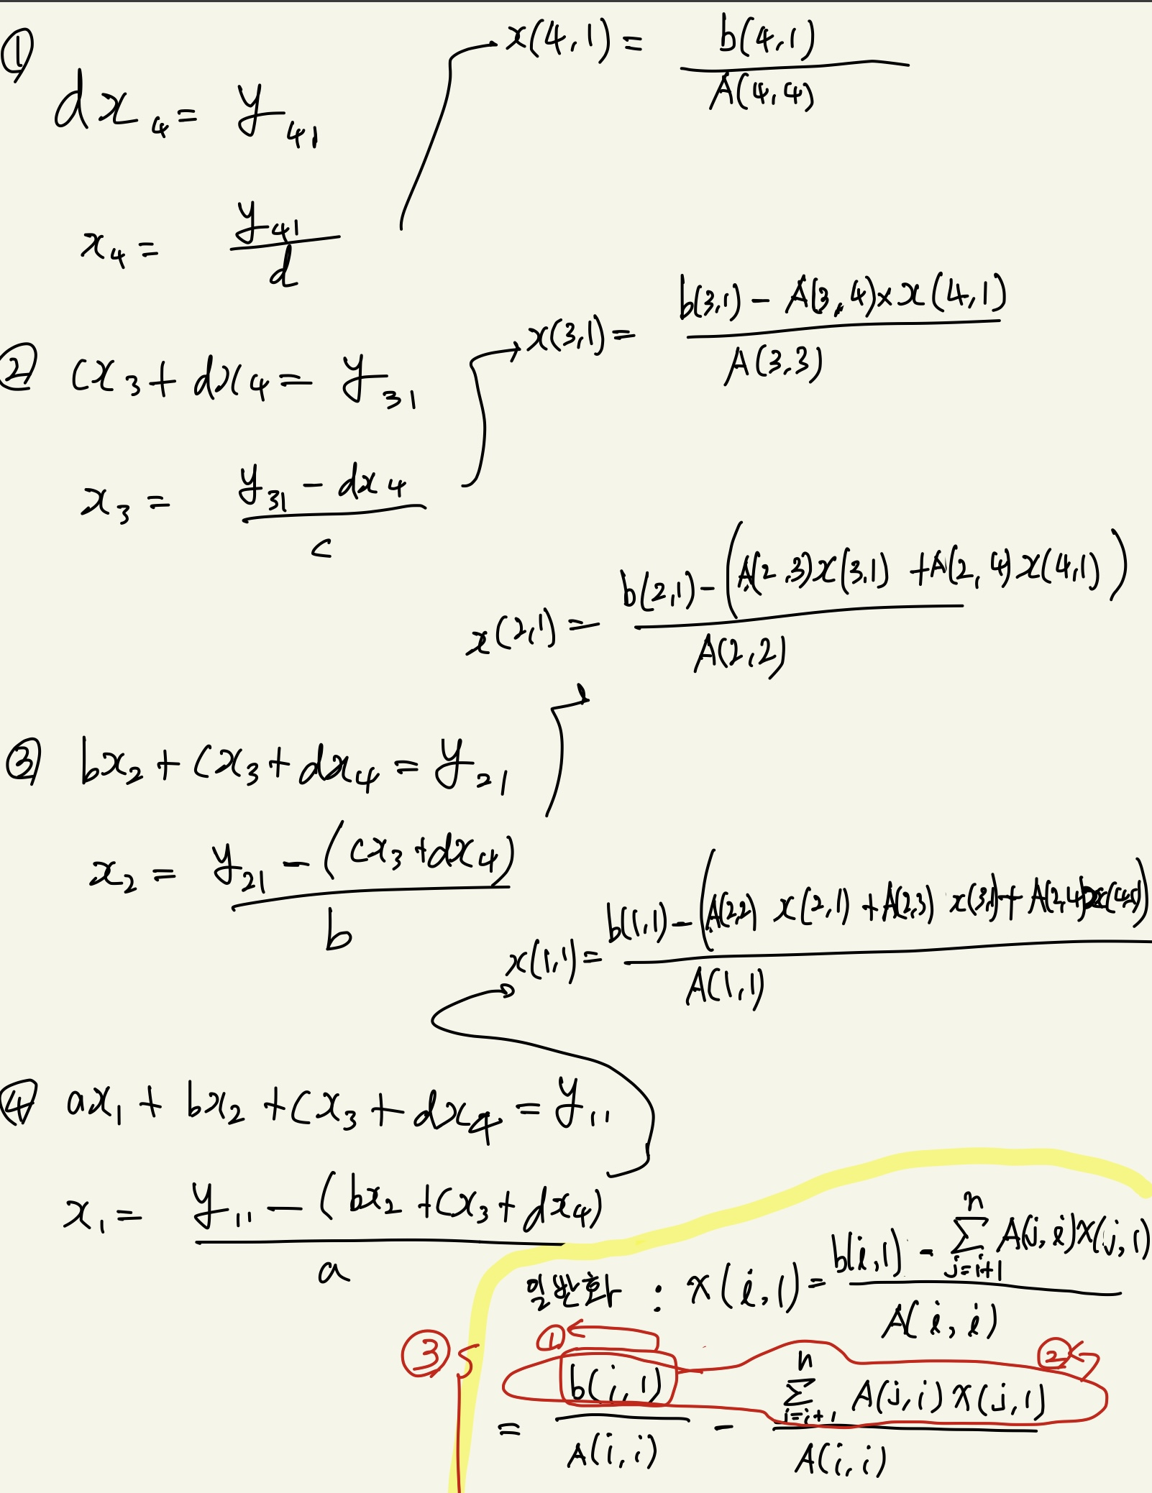
:: 후진대입법 일반화 식 도출 과정::
sum = b(i);
for j=i+1:n
sum = sum-A(i,j)*x(j);
end
x(i) = sum/A(i,i);

Slide 8
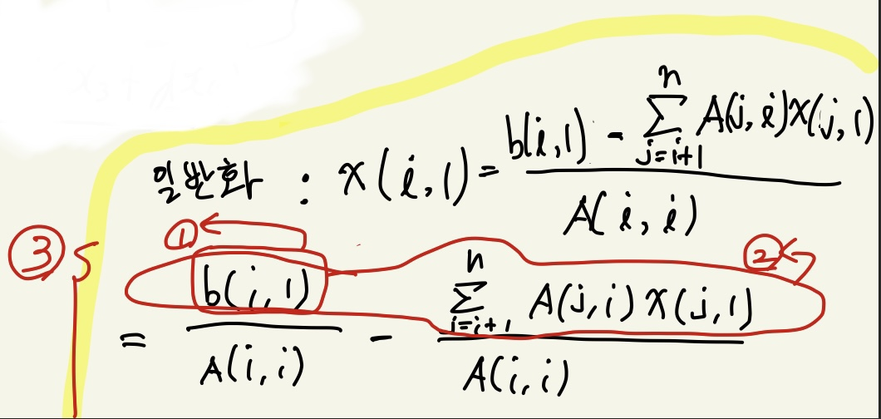
:: 코드에 대한 자세한 설명 ::
sum = b(i); % 일반식의 1번 부분
for j=i+1:n
% 일반식의 시그마 부분 sum = sum-A(i,j)*x(j);
% 일반식의 2번 부분
end
x(i) = sum/A(i,i);
% 일반식의 3번 부분
% 2번 부분을 A(i,i)로 나누면
% 해를 얻을 수 있다.

